Slide 1
오리엔테이션
송태영

Slide 2
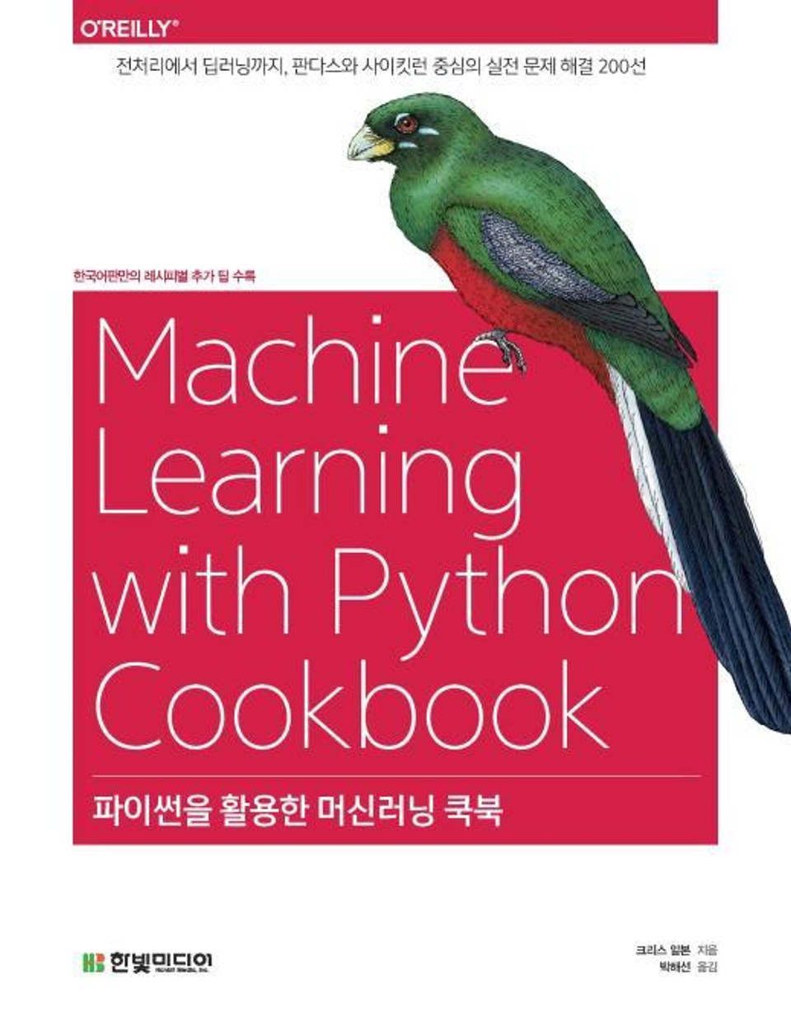
책 소개 – 파이썬을 활용한 머신러닝 쿡북
저자 : 크리스 알본
선거 모니터링에서부터 재난 구조에 이르기까지 십여 년간 통계학습과 인공지능, 소프트웨어 공학을 정치, 사회, 인도주의 활동에 적용해온 데이터 과학자이자 정치학자입니다. 현재 크리스는 프런티어 마켓(frontier market)의 인터넷 사용자를 위해 와이파이 네트워크를 구축하는 케냐의 스타트업인 BRCK의 최고데이터과학자(CDS)입니다.
역자 : 박해선
구글 ML GDE(Machine Learning Google Developer Expert)입니다. 기계공학을 전공했지만 졸업 후엔 줄곧 코드를 읽고 쓰는 일을 했습니다. 텐서플로 블로그(tensorflow.blog)에 글을 쓰고 텐서플로 문서 번역에 기여하면서 소프트웨어와 과학의 경계를 흥미롭게 탐험하고 있습니다.
『머신 러닝 교과서 with 파이썬, 사이킷런, 텐서플로』(길벗, 2019), 『파이썬 라이브러리를 활용한 머신러닝』(한빛미디어, 2019), 『케라스 창시자에게 배우는 딥러닝』(길벗, 2018), 『핸즈온 머신러닝』(한빛미디어, 2018), 『텐서플로 첫걸음』(한빛미디어, 2016)을 우리말로 옮겼습니다.
출간 정보
2019.09.06. 전자책 출간
2019.09.01. 종이책 출간
페이지 정보
507쪽

Slide 3
목차 – 파이썬을 활용한 머신러닝 쿡북
CHAPTER 1 벡터, 행렬, 배열
CHAPTER 2 데이터 적재
CHAPTER 3 데이터 랭글링
CHAPTER 4 수치형 데이터 다루기
CHAPTER 5 범주형 데이터 다루기
CHAPTER 6 텍스트 다루기
CHAPTER 7 날짜와 시간 다루기
CHAPTER 8 이미지 다루기
CHAPTER 9 특성 추출을 사용한 차원 축소
CHAPTER 10 특성 선택을 사용한 차원 축소
CHAPTER 11 모델 평가
CHAPTER 12 모델 선택
CHAPTER 13 선형회귀
CHAPTER 14 트리와 랜덤 포레스트
CHAPTER 15 k-최근접 이웃
CHAPTER 16 로지스틱 회귀
CHAPTER 17 서포트 벡터 머신
CHAPTER 18 나이브 베이즈
CHAPTER 19 군집
CHAPTER 20 신경망
CHAPTER 21 훈련된 모델 저장과 복원

Slide 4
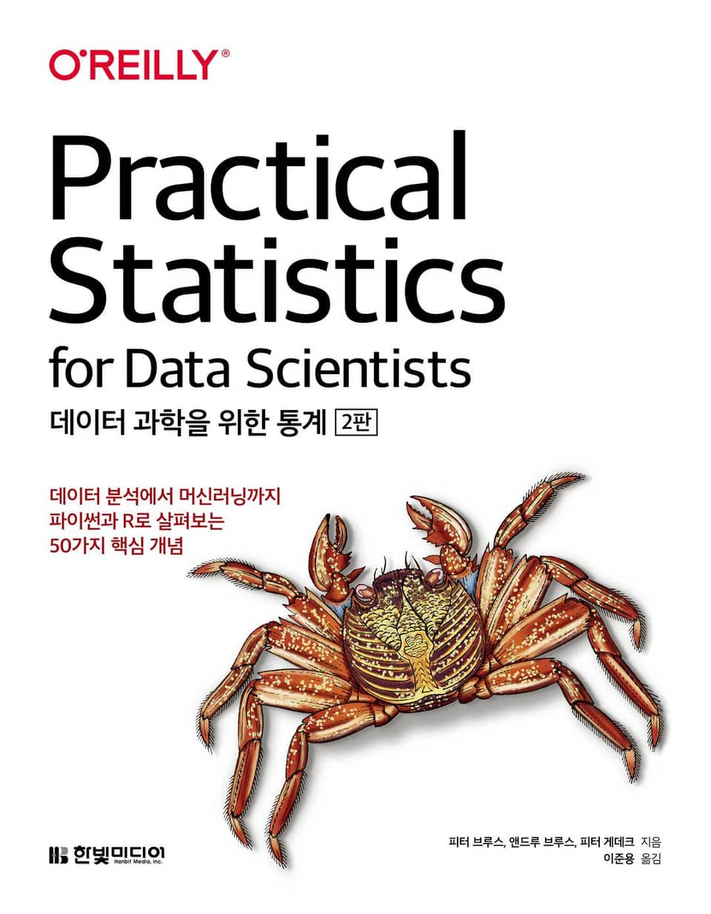
책 소개 – 데이터 과학을 위한 통계
피터 브루스
통계 교육기관 Statistics.com 설립자.
앤드루 브루스
데이터 과학 실무 전문가. 30년 이상 학계, 정부, 기업계에서 통계학과 데이터 과학을 연구했다.
피터 게데크
데이터 과학자. 과학 계산과 데이터 과학 분야에서 30년 이상의 경험을 가지고 있다. 노바티스(Novartis)에서 계산화학자로 20년 동안 근무했고, 현재 컬래버레이티브 드러그 디스커버리(Collaborative Drug Discovery)에서 선임 데이터 과학자로 근무하며 약물 후보 물질의 생물학적, 물리화학적 특성을 예측하기 위한 머신러닝 알고리즘을 개발하는 일을 전문적으로 한다.
역자 : 이준용
인공지능과 빅데이터 기술에 관심이 많은 연구원. 한국과학기술원(KAIST)에서 전자공학 박사학위를 받고, 일본 ATR IRC 연구소에서 인간-로봇 상호작용 연구에 참여했으며, 미국 아이오와 주립 대학교에서 대사회로 관련 데이터베이스를 구축하는 일을 했다. 현재 미국 퍼시픽 노스웨스트 국립연구소에서 일한다
출간 정보
2021.04.29. 전자책 출간
2021.05.07. 종이책 출간
페이지 정보
381쪽

Slide 5
목차 - 데이터 과학을 위한 통계
CHAPTER 1 탐색적 데이터 분석
CHAPTER 2 데이터와 표본분포
CHAPTER 3 통계적 실험과 유의성검정
CHAPTER 4 회귀와 예측
CHAPTER 5 분류
CHAPTER 6 통계적 머신러닝
CHAPTER 7 비지도 학습

Slide 6
스케줄
2023년 8월 5일 (토요일)
(통) CHAPTER 1 탐색적 데이터 분석
(쿡) CHAPTER 1 벡터, 행렬, 배열
(쿡) CHAPTER 2 데이터 적재
(쿡) CHAPTER 3 데이터 랭글링
2023년 8월 12일 (토요일)
(통) CHAPTER 2 데이터와 표본분포
(쿡) CHAPTER 4 수치형 데이터 다루기
(쿡) CHAPTER 5 범주형 데이터 다루기
2023년 8월 19일 (토요일)
(통) CHAPTER 3 통계적 실험과 유의성검정
(쿡) CHAPTER 6 텍스트 다루기
(쿡) CHAPTER 7 날짜와 시간 다루기
2023년 8월 26일 (토요일)
(통) CHAPTER 4 회귀와 예측
(쿡) CHAPTER 8 이미지 다루기
(쿡) CHAPTER 9 특성 추출을 사용한 차원 축소
2023년 9월 2일 (토요일)
(통) CHAPTER 5 분류
(쿡) CHAPTER 10 특성 선택을 사용한 차원 축소
(쿡) CHAPTER 11 모델 평가
2023년 9월 9일 (토요일)
(통) CHAPTER 6 통계적 머신러닝
(쿡) CHAPTER 12 모델 선택
(쿡) CHAPTER 13 선형회귀
2023년 9월 16일 (토요일)
(통) CHAPTER 7 비지도 학습
(쿡) CHAPTER 14 트리와 랜덤 포레스트
(쿡) CHAPTER 15 k-최근접 이웃
2023년 9월 23일 (토요일)
(쿡) CHAPTER 16 로지스틱 회귀
(쿡) CHAPTER 17 서포트 벡터 머신
(쿡) CHAPTER 18 나이브 베이즈
2023년 9월 30일 (토요일)
(쿡) CHAPTER 19 군집
(쿡) CHAPTER 20 신경망
(쿡) CHAPTER 21 훈련된 모델 저장과 복원

